Slide 1

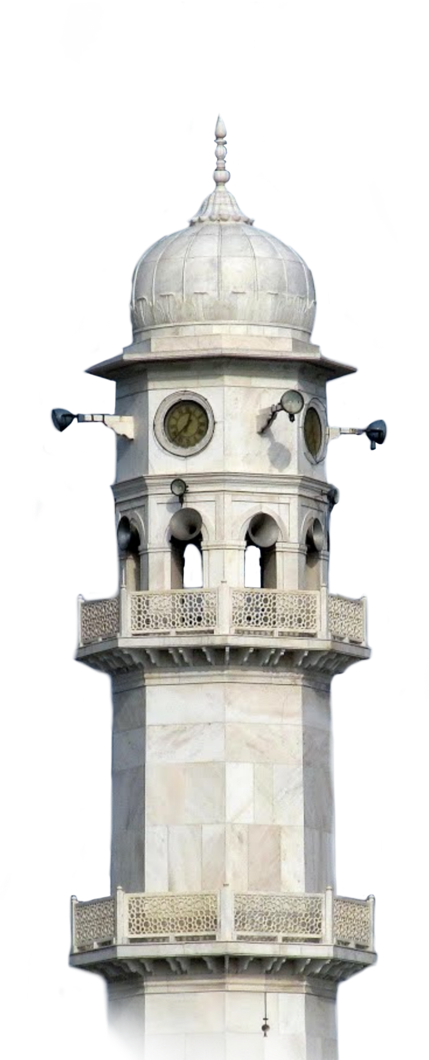
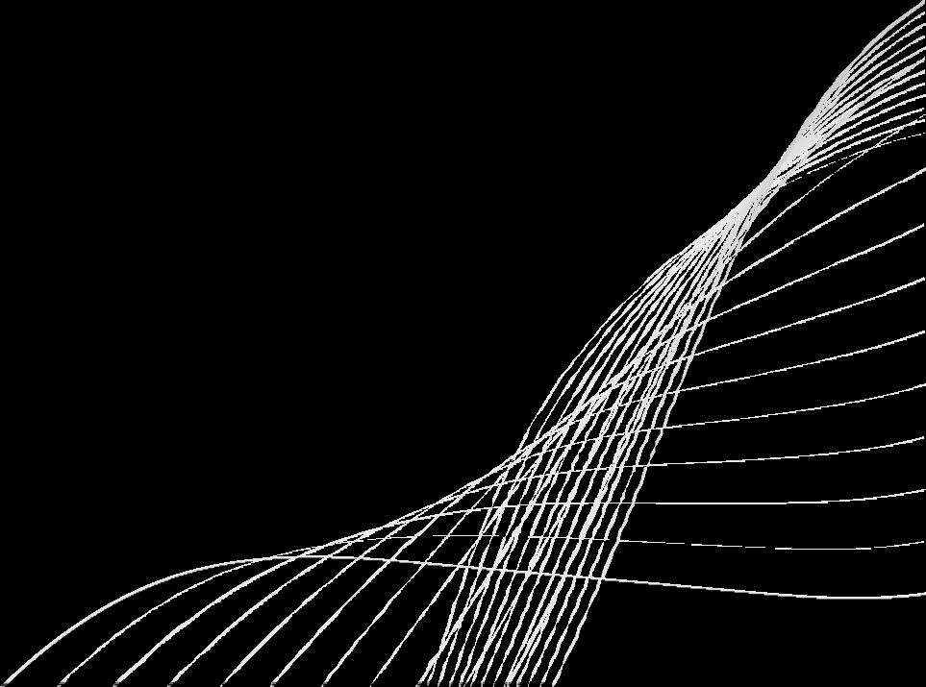

TAHRIK-E-JADID
A DIVINE CALL TO SACRIFICE
BACKGROUND

Slide 2

Tahrik-e-Jadid: A Divine Call to Sacrifice
It was the year 1934. Jealousy had turned into open enmity against the Jama’at from all circles of the Muslim world, particularly those who were in close proximity; those who had apprehensions about the rapidly escalating success of the Jama’at. They chose to join hands and formed a bloc against the Jama’at in the form of Majlis-e-Ahrar-e-Islam.

Slide 3
The Ahrar openly declared that they would soon turn Qadian into ruins and leave behind no trace of what is known as the Ahmadiyya Jama’at.

Slide 4
Background of Jealousy was the success of Jama’at
In the 1920s, many magnificent qualities of Hazrat Mirza Bashiruddin Mahmud Ahmad, Khalifatul Masih II^{ra} came to light before the world.
1924, Huzoor^{ra} undertook a very successful tour of London, during which the foundation stone of the Fazl Mosque was also laid. Eventually, in 1926, God Almighty bestowed the honor of building that first mosque of London upon Khalifatul Masih II^{ra}.

Slide 5
Background of Jealousy was the success of Jama’at
In the same decade, the missionaries of the Ahmadiyya Muslim Community started preaching in England, America and African countries and the message of Islam started spreading all over the world through these preachers.
In 1923, when the Hindus started converting Muslims through the Shuddhi Movement, the most excellent services were rendered by the Ahmadiyya Jamaat under the guidance of Khalifatul Masih II^{ra}.

Slide 6
Background of Jealousy was the success of Jama’at
In the Arab world, the Ahmadiyya Muslim Community was able to establish missions in Palestine, Syria and Egypt.
At the beginning of 1930’s, when all efforts to raise the voice for the rights of Kashmiri Muslims seemed to be failing, Muslim leaders formed the All India Kashmir Committee and and unanimously elected Hazrat Mirza Bashiruddin Mahmud Ahmad^{ra} as its president.

Slide 7
Background of Jealousy was the success of Jama’at
Upon seeing the situation, Majlis-e-Ahrar-e-Islam realized that Jamaat-e-Ahmadiyya was a force against which they would never be able to achieve their nefarious goals in a dignified manner.

Slide 8
Threat

Slide 9
Threat
The threats had been physical and violent, the response was expected to be some physical response or precautionary measures being taken in the event of such attacks.

Slide 10
Response

Slide 11
Response
But what Hazrat Khalifatul Masih II^{ra} presented was a more of a scheme than a direct, reactionary approach. Inspired by Divine decree, Hazrat Khalifatul Masih II^{ra} announced a scheme called Tahrik-e-Jadid.

Slide 12
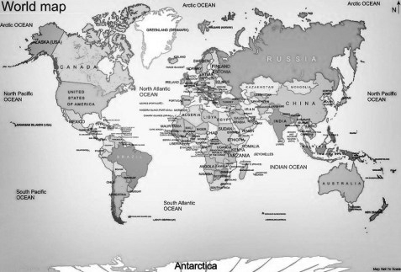
Hazrat Khalifatul Masih II^{ra} said:
“I see the earth slipping from under the feet of the Ahrar. They say they will wipe out this Jama’at, but Allah Almighty has told me of a plan with which the Jamaat will spread in all countries of the world and no one will be able to destroy it.”

Slide 13
Purpose

Slide 14
As he launched Tahrik-e-Jadid, Hazrat Khalifatul Masih II^{ra} laid out its purposes in a numerous Friday Sermons and addresses. On one occasion, he said:
“The purpose of launching Tahrik-e-Jadid is to acquire such a fund with which Allah’s message can be delivered as far as the corners of the earth with ease and facility.” (Friday Sermon, November 27th,1942)

Slide 15
غرض یہ کہ ایسا نمونہ دکھاتے جاؤ اور دکھاتے آؤ کہ سب دیکھنے والے کہیں کہ یہ لوگ ہیں جن کے ہاتھوں میں اگر طاقت آجائے تو دنیا میں امن قائم ہو سکتا ہے۔ خوب یاد رکھو کہ دنیا میں امن قربانی سے قائم ہوتا ہے زور اور طاقت سے نہیں پس جتنی زیادہ قربانی تم کرو گے اتنی ہی جلدی خدا تعالیٰ تمہارے ہاتھوں میں دنیا کی باگ دے گا اور اتنی ہی جلدی تم دنیا میں امن قائم کر سکو گے۔
Keep presenting such an example and continue to present it, so that all who observe may say that these are the people in whose hands, if power is given, peace can be established in the world. Remember well that peace in the world is established through sacrifice, not through force and power. Therefore, the more sacrifice you offer, the sooner God the Exalted will place the reins of the world in your hands, and the sooner you will be able to establish peace in the world.
(Friday Sermon, July 25th,1941)

Slide 16
IS IT A DIVINE SCHEME? کیا یہ ایک الٰہی منصوبہ ہے؟

Slide 17
کیا یہ ایک الٰہی منصوبہ ہے؟
میں نے کہا ہے کہ میں نے تحریک جدید جاری کی مگر یہ درست نہیں- میرے ذہن میں یہ تحریک بلکل نہیں تھی- اچانک میرے دل پر اللہ تعالیٰ کی طرف سے یہ تحریک نازل ہوئی -پس بغیر اس کے کہ میں کسی قسم کی غلط بیانی کا ارتکاب کروں میں کہہ سکتا ہوں کہ وہ تحریک جدید جو خدا نے جاری کی- میرے ذہن میں یہ تحریک پہلے نہیں تھی، میں بلکل خالی الذہن تھا- اچانک اللہ تعالیٰ نے یہ سکیم میرے دل پر نازل کی اور میں نے اسے جماعت کے سامنے پیش کر دیا -پس یہ میری تحریک نہیں بلکہ خدا تعالیٰ کی نازل کردہ تحریک ہے۔(خطبہ جمعہ، ۲۷ نومبر،۱۹۴۲)

Slide 18
Is it a Divine Scheme?
I have said that I launched Tahrik-e-Jadid, but this is not correct. This scheme was not in my mind at all. Suddenly, a prompting from Allah the Exalted descended upon my heart. So, without committing any kind of falsehood, I can say that the Tehrik-e-Jadid which God initiated was not something already in my mind — my mind was completely empty of it. All of a sudden, Allah the Exalted revealed this scheme to my heart, and I presented it before the Jamaat. Therefore, this is not my scheme but a Divinely-revealed initiative from God the Exalted. (Friday Sermon, Nov 27th,1942)

Slide 19
کیا یہ ایک الٰہی منصوبہ ہے؟
یہ اسی کا کام ہے اور اسی کے رضا کے لئے میں نے اعلان کیا ہے -زبان گو میری ہے مگر بلاوہ اسی کا ہے -پس مبارک ہے وہ، جو خدا تعالیٰ کی طرف سے بلاوہ سمجھ کر ہمت اور دلیری کے ساتھ آگے بڑھتا ہے اور خدا تعالیٰ رحم کرے اس پر جس کا دل بزلی کے وجہ سے پیچھے ہٹتا ہے۔(خطبہ جمعہ، ۲۴ نومبر، ۱۹۴۴)

Slide 20
Is it a Divine Scheme?
This is His work, and for His pleasure alone I have made this announcement. The tongue may be mine, but the call is His. Blessed, therefore, is the one who considers it a call from God the Exalted and steps forward with courage and determination. And may God the Exalted have mercy on the one whose heart retreats because of cowardice۔ (Friday Sermon, Nov 24th, 1944)

Slide 21
کیا یہ ایک الٰہی منصوبہ ہے؟
یاد رکھو کہ یہ تحریک خدا تعالیٰ کی طرف سے ہےاس لیے وہ اسے ضرور ترقی دے گااور اس کی راہ میں جو روکیں ہوں گے ان کو بھی دور کر دے گا۔ اور اگر زمین سے اس کے سامان پیدا نہ ہوں گے تو آسمان سے خدا تعالیٰ اس کو برکت دے گا۔ اور مبارک ہیں وہ جو بڑھ بڑھ کر اس تحریک میں حصہ لیتے ہیں کیونکہ ان کا نام ادب اور احترام سے اسلام کی تاریخ میں ہمیشہ زندہ رہے گا۔ اور خدا تعالیٰ کے دربار میں یہ لوگ خاص عزت کا مقام پائیں گے کیونکہ انہوں نے خود تکلیف اٹھا کر دین کی مضبوطی کے لیے کوشش کی۔ اور اِن کی اولادوں کا اللہ تعالیٰ خُود مُتَکَفِّل ہوگا اور آسمانی نُور اِن کے سینوں سے اُبل کر نِکلتا رہے گا اور دُنیا کو روشن کرتا رہے گا۔ (خطبہ جمعہ، ۲۴، نومبر ۱۹۳۹)

Slide 22
Is it a Divine Scheme?
Remember that this scheme is from Allah the Almighty; therefore, He will surely grant it success. He Himself will remove hindrances from its path. And if the means for its support do not arise from the earth, Allah will bless it from the heavens. Blessed are those who repeatedly and wholeheartedly take part in this movement, for their names will forever remain honored and respected in the history of Islam. In the divine court of Allah, these people will hold a place of special honor, for they endured hardships and strived for the strengthening of faith. Allah Himself will take care of their children, and heavenly light will continue to flow from their hearts, illuminating the world.
(Friday Sermon, Nov 24th, 1939)

Slide 23
Voluntary or Mandatory
اختیاری یا لازمی؟

Slide 24
اختیاری یا لازمی؟
حضرت مصلح موعودؓ نے تحریکِ جدید میں شامل ہونے کی اہمیت پر زوردیتے ہوئے ارشاد فرمایا:
"مگر جو شخص اپنے اندر کام کی طاقت رکھتے ہوئے شامل نہیں ہوگا وہ خدا تعالیٰ کے حضور جوابدہ ہوگا اور اس کا یہ عذر ہرگز نہیں سنا جائے گا کہ اس تحریک میں شامل ہونا اپنی مرضی پر موقوف رکھا گیا تھا۔ کیونکہ گو اس میں شامل ہونا اختیاری ہوگا مگر جو شخص شامل ہونے کی اہلیت رکھنے کے باوجود اس خیال کے ماتحت شامل نہیں ہوگا کہ خلیفہ نے شمولیت کو اختیاری قرار دیا ہے وہ مرنے سے پہلے اس دنیا میں یا مرنے کے بعد اگلے جہان میں پکڑا جائے گا"۔(خطبہ جمعہ، ۹ نومبر، ۱۹۳۴)

Slide 25
Voluntary or Mandatory
Hazrat Musleh Maud^{ra} stressed the importance of joining Tahrik-e-Jadid:
“Though one is free whether or not to join Tahrik-e-Jadid, but if someone has the means to join it and does not do so because Khalifatul Masih has declared it to be optional, he will be brought to account either in this world or the next…” (Friday Sermon, November 9th, 1934)

Slide 26
The Demands of Tahrik-e-Jadid
تحریکِ جدید کے مطالبات

Slide 27
تحریکِ جدید کے مطالبات
۱- اپنی زندگی سادہ بناؤ
۲- اسلام کا پیغام ساری دنیا میں پھیلانے میں حصہ لو
۳- نوکری سے ملنے والی چھٹیوں کو جماعت کی خدمت کے لیے وقف کرو
۴ - اپنی زندگیاں اسلام کی خدمت کے لیے وقف کرو
۵- موسمی تعطیلات اور فارغ اوقات کو جماعت کی خدمت کے لیے وقف کرو
۶- اپنے بچوں کو تاحیات وقفِ زندگی کے لیے پیش کرو۔

Slide 28
تحریکِ جدید کے مطالبات
۷- ریٹائرڈ اورپنشن لینے والے افراد اپنے آپ کو جماعت کی خدمت کے لیے پیش کریں۔
۸- اپنی آمدنی اور جائیداد کا ایک حصہ وقف کرو۔
۹- مؤثر اور علمِ دین رکھنے والے احمدی اسلام کی تعلیمات پر لیکچرز دیں۔
۱۰ - منفی پروپیگنڈے کے خلاف جوابی دلائل تیار کریں۔
۱۱ - بچوں کی اعلیٰ تعلیم اور کیریئر کے بارے میں فیصلہ کرتے وقت جماعت سے مشورہ لیں۔
۱۲ - اپنے ہاتھ سے کام کرنے کی عادت ڈالیں۔
۱۳ -بے روزگار ہونے کی صورت میں چھوٹے موٹے کام بھی کریں۔

Slide 29
تحریکِ جدید کے مطالبات
۱۴ -اسلامی تہذیب کو فروغ دیں
۱۵- معاشرہ میں ایمانداری کو فروغ دیں۔
۱۶- سڑکوں اور فٹ پاتھوں کو صاف رکھیں۔
۱۷ -خواتین کے حقوق کا تحفظ کریں۔
۱۷- اگر ممکن ہو تو قادیان میں گھر تعمیر کریں
۱۹- ان کاموں میں کامیابی کے لیے خصوصی دعا کریں۔

Slide 30
The Demands of Tahrik e Jadid
1. Lead simple lives.
2. Participate in spreading the message of Islam worldwide.
3. Dedicate holidays from employment for the service of the Jama’at.
4. Dedicate lives to serve Islam.
5. Dedicate during seasonal vacation, periods for the service of the Jama’at.
6. Offer children for life-time Waqf [devotion].
7. Pensioners/retired people to offer themselves for service of Jamaat.
8. Dedicate part of one’s income and property.

Slide 31
The Demands of Tahrik e Jadid
9. Influential and learned Ahmadis to deliver lectures on the teachings of Islam.
10. Prepare counter arguments against the adverse propaganda.
11. Seek advice from the Jama’at when deciding about higher education and careers for children.
12. Develop the habit of manual labor.
13. Take up even petty jobs if unemployed.
14. Promote Islamic culture .

Slide 32
The Demands of Tahrik e Jadid
15. Promote honesty in the society.
16. Keep roads and pavements clean.
17. Protect women’s rights.
18. Build houses in Qadian if possible.
19. Offer special prayers in order to succeed in these undertakings.

Slide 33
Our Responsibility
ہماری ذمہ داری

Slide 34
ہماری ذمہ داری
پس میں احبابِ جماعت کو توجہ دلاتا ہوں کہ وہ اپنے فرائض کو سمجھیں اور موقع کی نزاکت کے لحاظ سے قربانیوں میں تیز ہوں نا کہ سست -جو لوگ ایسے نازک وقت میں بھی خدا تعالیٰ کی طرف نہیں جھکتے ایسے سندل لوگ گو بظاہر جماعت میں شامل ہوں مگر خدا کے نزدیک ان کا شمار مومنوں میں نہیں ہوتا اور کوئی وجہ نہیں کہ ایسے لوگوں کو خدا تعالیٰ کا فضل بچائے ایسے لوگ باوجود مومنوں کی جماعت میں شامل ہونے کے خدا تعالیٰ کی گرفت سے نہیں بچ سکتے- (خطبہ جمعہ، ۲ اگست، ۱۹۴۰)

Slide 35
Our Responsibility
Therefore, I draw the attention of the members of the Jama’at that they should understand their responsibilities and, keeping in view the sensitivity of the time, increase their sacrifices. Those narrow-hearted and weak-spirited people who, even in such delicate times, do not turn towards God—though they may outwardly be counted among the Community—are not considered true believers in the sight of God. And there is no reason why such people should be saved by the grace of God. For although they appear to be among the believers, they cannot escape the punishment of God. (Friday Sermon, August 2nd,1940)

Slide 36
Pledge a good Amount
یٰۤاَیُّہَا الَّذِیۡنَ اٰمَنُوۡۤا اَنۡفِقُوۡا مِنۡ طَیِّبٰتِ مَا کَسَبۡتُمۡ وَمِمَّاۤ اَخۡرَجۡنَا لَکُمۡ مِّنَ الۡاَرۡضِ ۪ وَلَا تَیَمَّمُوا الۡخَبِیۡثَ مِنۡہُ تُنۡفِقُوۡنَ وَلَسۡتُمۡ بِاٰخِذِیۡہِ اِلَّاۤ اَنۡ تُغۡمِضُوۡا فِیۡہِ ؕ وَاعۡلَمُوۡۤا اَنَّ اللّٰہَ غَنِیٌّ حَمِیۡدٌ ﴿۲۶۸﴾
O ye who believe, spend of the good things that you have earned, and of that which We produce for you from the earth; and do not select out of it for charity that which is useless, when you would not yourselves accept the like of it, save with reluctance. Know that Allah is Self-Sufficient, Worthy of Highest Praise. (Al Baqarah: 268)

Slide 37
بہترین ادائیگی کا وعدہ
اے ایمان دارو! جو کچھ تم نے کمایا ہے‘ اس میں سے پاکیزہ چیزیں اور (نیز) اس میں سے جو ہم نے تمہارے لئے زمین سے نکالا ہے (اللہ کی راہ میں حسب توفیق) خرچ کرو اور ناکارہ چیز (کو) اور جس میں سے تم خرچ (تو) کرتے ہو مگر تم خود سوائے اس کے (کہ) اس (کے قبول کرنے) میں چشم پوشی سے کام لو اسے ہرگز قبول نہیں کرتے (صدقہ کے لئے) بالارادہ نہ چنا کرو اور جان لو کہ اللہ (بالکل) بے نیاز (اور) بہت ہی حمد کا مستحق ہے۔ (سورۃ البقرہ، آیت ۲۶۸)

Slide 38
جلد ادائیگی کریں
مگر یاد رکھو کہ نیکی جتنی جلدی کی جائے اتنا ہی ثواب زیادہ ہوتا ہے۔ یہ بھی دیکھا گیا ہے کہ جو لوگ یہ خیال کر لیتے ہیں کہ آخر میں دیں گے -بعض اوقات وہ دے ہی نہیں سکتے۔بعض نے مجھے خطوط لکھے ہیں کہ ہم نے خیال کیا تھا کہ بعد میں دے دیں گے مگر بدبختی سے ملازمت جاتی رہی یا آمد کے دوسرے ذرائع بند ہو گئے۔ پس یہ مت خیال کرو کہ سال کے آخر تک دے دیں گے جو لوگ آخر وقت نماز ادا کرنے کے عادی ہوتے ہیں وہ بھول بھی جاتے ہیں پس پہلے دینے کا ثواب زیادہ ہوتا ہے-(خطبہ جمعہ، ۲۹ نومبر ،۱۹۳۵)

Slide 39
Pay early
“But remember, the sooner a virtue is carried out, the greater the reward. It has also been observed that some people assume they will contribute later, but sometimes they end up unable to do so. Some have written to me saying, ‘We had planned to donate later, but unfortunately lost our job, or other sources of income were cut off.’
So, do not think that you will give by the end of the year. Those who are in the habit of offering prayers at the last moment often forget altogether. Therefore, giving early carries greater reward. (Friday Sermon November 29th,1935(

Slide 40
جلد ادائیگی کریں
میں نے بارہا توجہ دلائی ہے کہ تحریک جدید کا چندہ جلد سے جلد ادا کرنا چاہیے اور ابتدائی مہینوں میں ہی ادا کر دینا چاہیے ۔مگر دوست اس کی ادائیگی میں پھر بھی غفلت سے کام لیتے ہیں۔(خطبہ جمعہ، ۲۸ مارچ، ۱۹۳۷)

Slide 41
Pay early
I have repeatedly drawn attention to the fact that the Tahrik-e-Jadid contribution should be paid as quickly as possible, ideally within the initial months. Yet, friends still show negligence in its payment.
(Friday Sermon March 28th,1937)

Slide 42
ہر سال اضافہ کریں
پس دوبارہ اس تحریک کا اعلان کرتے ہوئے اس امید کا اظہار بھی کرتا ہوں کہ دوست پہلے سے زیادہ اس سال حصہ لیں گے اور حقیقی قربانی کا ثبوت دیں گے تا ایمان کی قیمت میں اضافہ کا ثبوت مل سکے۔ جو شخص ایک سال خوشخطی کی مشق کرتا ہے یقیناً اگلے سال اس کا خط بہتر ہوتا ہے اس طرح قربانی کرنے والے کے ایمان میں بھی اضافہ ظاہر ہونا چاہیے ۔پس دوستوں کو اس امر کا ثبوت دینا چاہیے کہ گزشتہ سال کی قربانی نے ان کے ایمان میں اضافہ کیا ہے اور آج وہ پچھلے سال سے زیادہ خدا کی راہ میں تکلیف اٹھانے کے لیے تیار ہیں اور چاہیے کہ ہر جماعت کا چندہ پہلے سے بڑھ جائے اور ہر فرد کا چندہ پہلے سے زیادہ ہو سوائے اس صورت کے کہ کسی کے لیے ایسا کرنا ناممکن ہے ۔(خطبہ جمعہ ،۱۵ نومبر، ۱۹۳۵)

Slide 43
Increase every year
“Thus, while re announcing this initiative, I also express the hope that friends will participate even more than before this year and demonstrate true sacrifice so that it becomes evident that their faith has increased. Just as a person who practices calligraphy for a year sees improvement in their handwriting the next year, similarly, there should also be a visible increase in the faith of the one who makes sacrifices.
Therefore, members should show through their actions that last year’s sacrifice has enhanced their faith, and today they are more ready than before to endure hardship in the way of God. Each Jama’at’s contribution should exceed that of the previous year, and every individual’s donation should be greater than before—unless doing so is truly impossible for someone.
)Friday Sermon, November 15th, 1935).

Slide 44
بغیر یاد دہانی کے ادائیگی کریں
پس میں مختصر الفاظ میں جماعت کو پھر توجہ دلاتا ہوں کہ وہ تحریک جدید کے مالی حصہ کی طرف بھی اور دوسرے حصوں کی طرف بھی توجہ کریں اور اپنے قلوب میں ایسی صفائی پیدا کریں کہ بار بار یاد دہانی کی ضرورت نہ رہے -جو شخص یاد دہانی کا محتاج ہو اس کا ایمان ہر وقت خطرہ میں ہے۔ کیا خبر ہے کہ یاد کرانے والا کس وقت اس سے جدا ہو جائے اور اس صورت میں جس وقت وہ یاد کرانے والا گیا اس کا ایمان بھی ساتھ ہی جائے گا ۔وہی ایمان وقت پر کام آ سکتا ہے جس کے لیے کسی بیرونی یاد دہانی کی ضرورت نہ ہو۔(خطبہ جمعہ، ۲۲ جولائی، ۱۹۳۸)

Slide 45
Pay without a reminder
"Therefore, I once again draw the attention of the Jama’at towards contributing to the financial aspect of Tahrik-e-Jadid, as well as its other departments. They should purify their hearts to such an extent that repeated reminders are no longer needed. A person who depends on reminders is always at risk regarding their faith—who knows when the one who reminds them might be separated from them? And in such a situation, when the reminder departs, their faith might depart with it. Only that faith proves beneficial at the right time which does not rely on any external reminder.” (Friday Sermon, July 22nd,1938)

Slide 46
Include New Converts
نو مبائعین کو شامل کریں

Slide 47
نو مبائعین کو شامل کریں
اس طرح ہر وہ شخص جو نیا احمدی ہوا ہے اس کو بھی میں توجہ دلاتا ہوں کہ خدا تعالیٰ نے اس پر یہ بہت بڑا فضل کیا ہے کہ اپنے سچے دین کا راستہ اسے دکھا دیا یا باالفاظ دیگر اس کا خدا اسے مل گیا۔ اب اس پر بھی بہت بڑی ذمہ داری عائد ہو چکی ہے اور اس کا فرض ہے کہ وہ دوسروں کی نسبت آگے بڑھنے کی کوشش کرے بلکہ جو نیا احمدی ہو اسے اس بات کی بھی اجازت ہے کہ وہ اگر چاہے تو گزشتہ سالوں کے چندہ میں بھی شامل ہو جائے۔ پس ہر نئے احمدی سے گزشتہ سالوں کا چندہ بھی قبول کیا جا سکتا ہے۔ اسی طرح وہ جسے پہلے اس تحریک کا علم نہ تھا یا جو پہلے کلی طور پر نادار تھا اس سے پہلے سالوں کا چندہ بھی قبول کیا جا سکتا ہے۔(خطبہ جمعہ، ۱۸ نومبر، ۱۹۳۸)

Slide 48
Include New Converts
I also draw the attention of every person who has newly entered the fold of Ahmadiyyat that Allah Almighty has bestowed a great favor upon him by showing him the path of His true religion, or in other words, by enabling him to find his God. Now a great responsibility rests upon him, and it is his duty to strive to progress ahead of others. Moreover, a new Ahmadi is permitted, if he so desires, to also contribute the Chanda for the previous years. Thus, the Chanda of past years can be accepted from every new Ahmadi. Similarly, from those who were previously unaware of this scheme or who were previously entirely destitute, the contributions for earlier years can also be accepted. (Friday Sermon, November 18th,1938)

